Slide 1
משימה משימה משימה משימה
X
11.11.2026
  <li>
<div>
<svg>
<input type=“checkbox”>
<span>
<span>
<svg>
מבנה משימה

Slide 2
X
משימה חדשה
המשימה
למי המשימה?
תאריך גמר ביצוע?
קטגוריה v
+
הוספת משימה חדשה

Slide 3
תפריט ניווט
(בין בעלי משימה)
כותרת
משימות . . .
שמור
מבנה אתר

Slide 4
HTML5 – שלד אתר
CSS – עיצוב
JavaScript – פונקציונאליות אתר
Postman – API
טכנולוגיות בשימוש

Slide 5
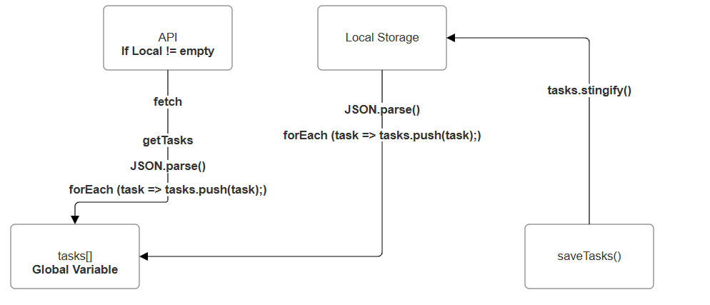
שמירת משתנים

Slide 6
task = { id: X, category: “X”,
date: DDMMYYYY,
content: “X” ,
user: “X”}
category = { key: “X”, svg: X }
אובייקטים לשימוש

